Slide 1
Сортировка вставками (Insertion sort), Сортировка Шелла (Shell Sort)
Сизова Дарья

Slide 2
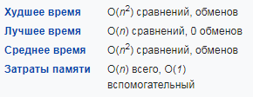
Сортировка вставками (Insertion sort) — алгоритм сортировки, в котором элементы входной последовательности просматриваются по одному, и каждый новый поступивший элемент размещается в подходящее место среди ранее упорядоченных элементов.

Slide 3
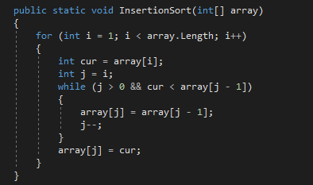

Slide 4
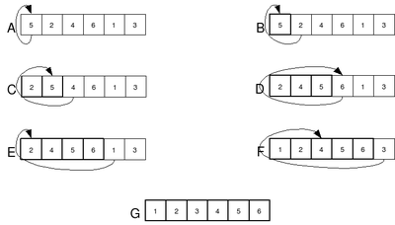
Сортировка вставками (Insertion sort)

Slide 5
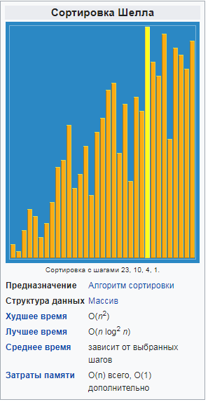
Сортировка Шелла (англ. Shell sort) — алгоритм сортировки, являющийся усовершенствованным вариантом сортировки вставками. Идея метода Шелла состоит в сравнении элементов, стоящих не только рядом, но и на определённом расстоянии друг от друга. Иными словами — это сортировка вставками с предварительными «грубыми» проходами.

Slide 6
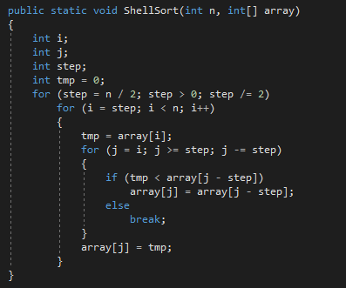

Slide 7

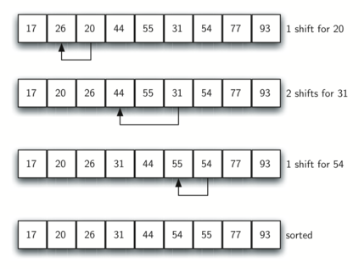
Сортировка Шелла (Shell Sort)

Slide 8
Зависимость количества итераций от массива

Slide 9
Зависимость времени работы алгоритма (в мил. Сек) от размерности массива

Slide 10

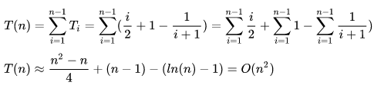
Анализ среднего случая Сортировки вставками

Slide 11
Минусы и плюсы сортировки
Из минусов:
Во многих случаях сортировка Шелла медленнее, чем быстрая сортировка
Но она также имеет ряд преимуществ:
отсутствие потребности в памяти под стек;
отсутствие деградации при неудачных наборах данных — быстрая сортировка легко деградирует до O(n²), что хуже, чем худшее гарантированное время для сортировки
Шелла.
Сортировка вставками наиболее эффективна, когда массив уже частично отсортирован и когда элементов массива не много. Если же элементов меньше 10, то данный алгоритм является лучшим.

